Slide 1
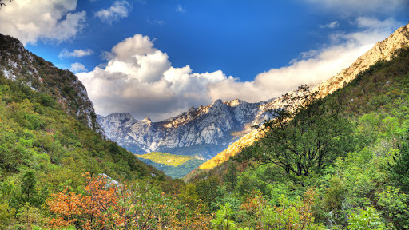
Reljef Gorske Hrvatske

Slide 2
Vrste stijena:
Magmatske ili vulkanske- 1% granit (otoci Jabuka i Svetac )
Taložne ili sedimentne – 95 % vapnenac, dolomit
Metamorfne ili preobražene- 4 % mramor

Slide 3
granit

Slide 4
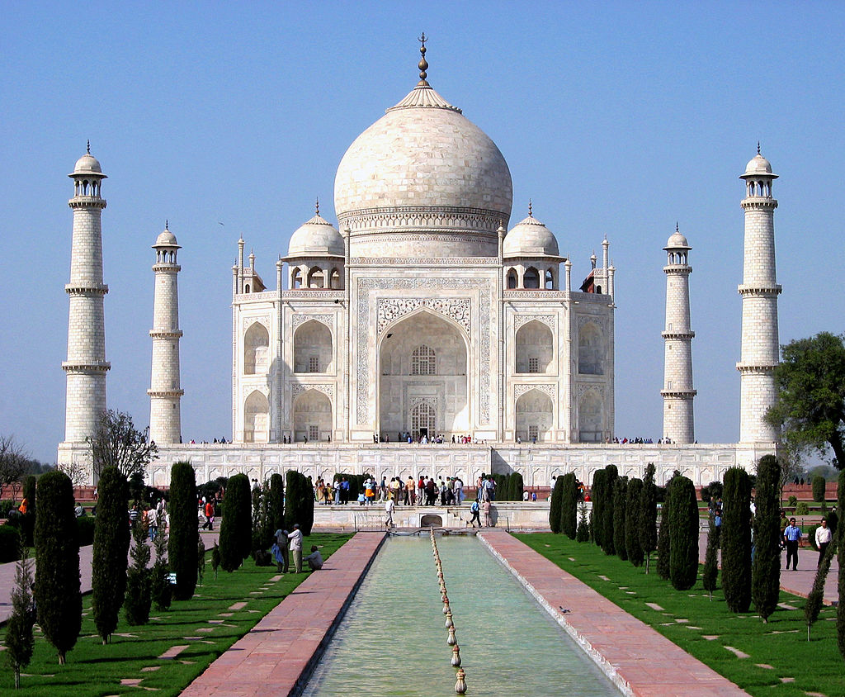
mramor

Slide 5
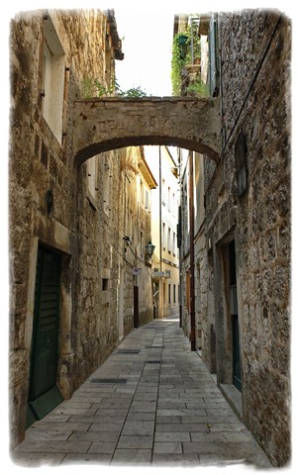
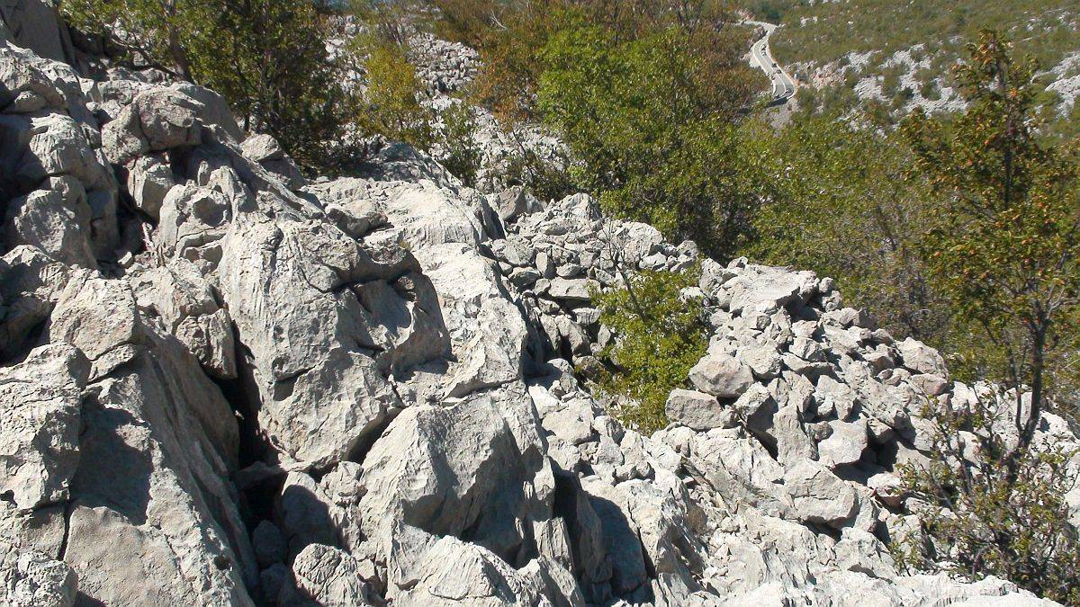
vapnenac

Slide 6
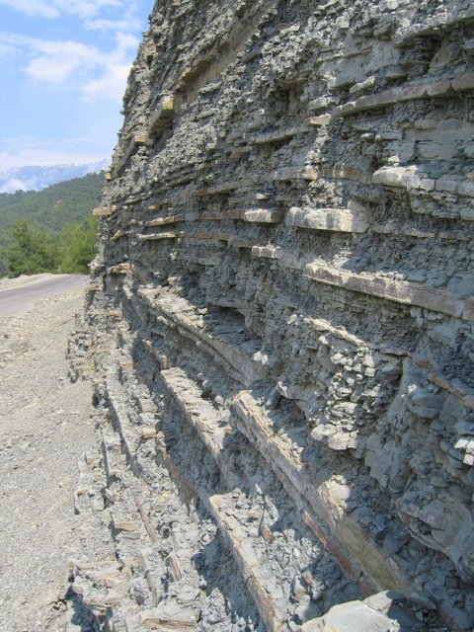
taložne stijene
vapnenac je jedna vrsta taložne stijene
vapnenac se otapa djelovanjem vode i tako nastaje KRŠKI RELJEF

Slide 7
Podzemni krški reljef
jame
špilje

Slide 8
Jame na Velebitu

Slide 9
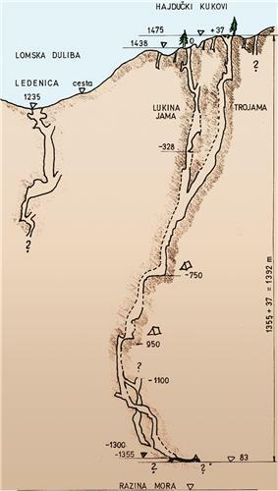
Lukina jama (duboka 1438 m)

Slide 10
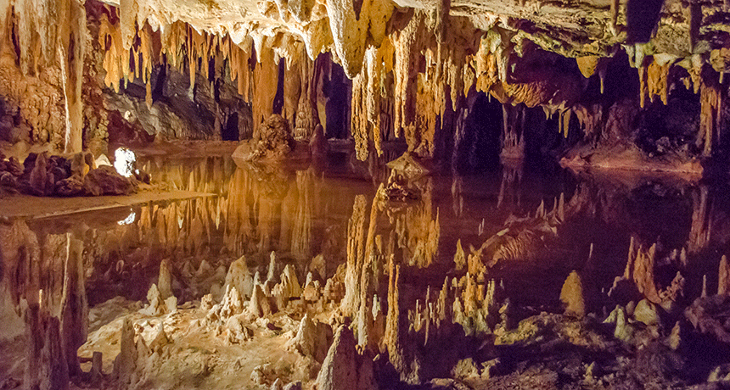
Špilje
stalagnat (stup)
stalaktit
stalagmit

Slide 12
Površinski krški oblici
kamenice
škrape
ponikve
polja u kršu

Slide 13
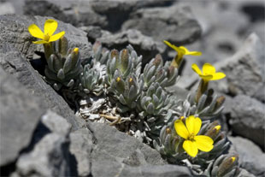
kamenice

Slide 14
škrape

Slide 15
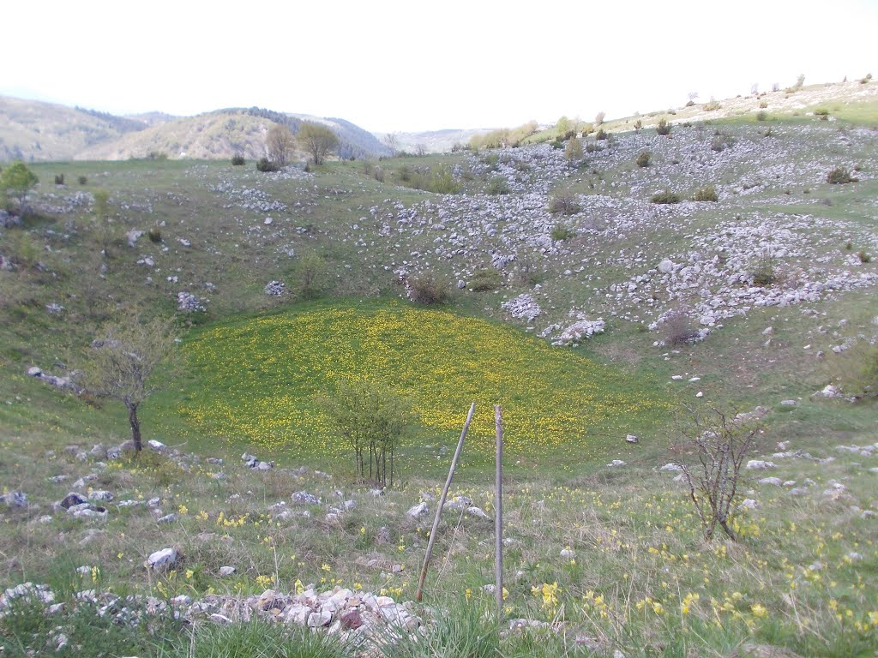
Ponikve (vrtače)

Slide 16
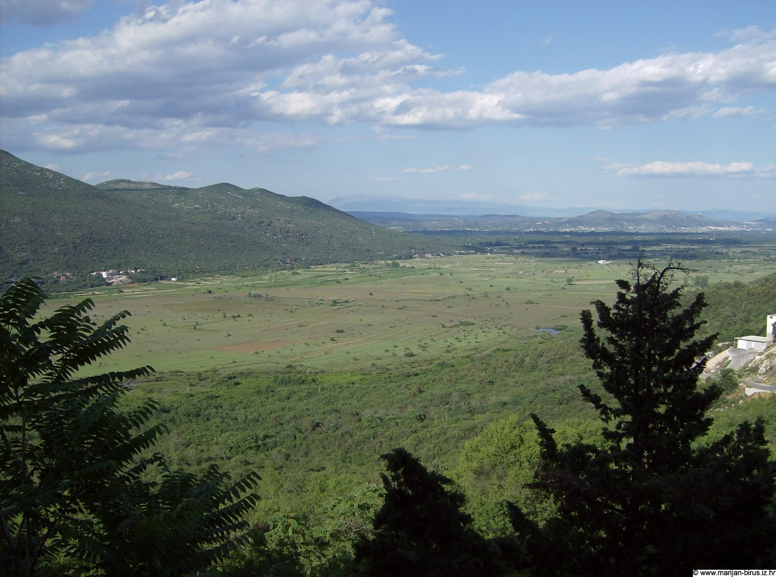
Polje u kršu: str. 83

Slide 17
krša sredogorja
krške planine – Velika Kapela, Mala Kapela, Velebit

